Slide 1
DIALOGISUUS
YRHO

Slide 2
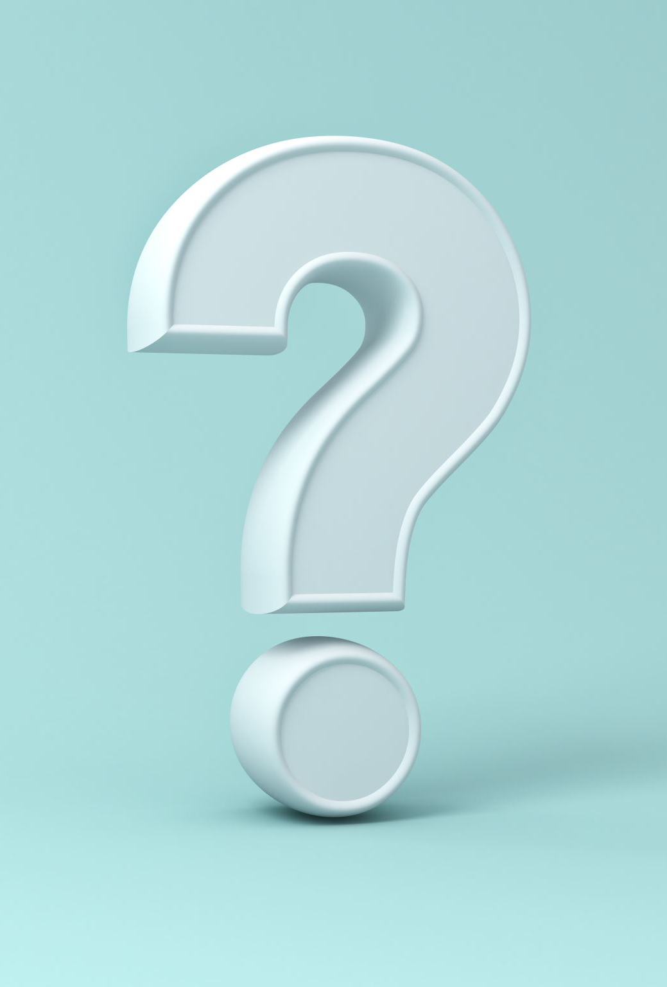
Alkukeskustelu
Keskustelkaa pienryhmissä aiheesta dialogi
Onko käsite teille tuttu?
Missä yhteydessä olette kuulleet käsitteen?
Mitä dialogi tarkoittaa?
Kirjatkaa ajatuksia padlettiin

Slide 3
Dialogisuus
Dialogisuudella tarkoitetaan tasavertaista keskustelua, prosessia jossa annetaan, saadaan ja tuotetaan yhdessä jotain arvokasta
Perustuu tasavertaiseen osallistumiseen
Dialogissa saavutetaan uusi yhteinen ymmärrys käsiteltävästä aiheesta

Slide 4
Dialogi vs. debatti
DEBATTI
Debatin tavoitteena on oman näkökannan puolustaminen toista väittämää vastaan
Debatissa osallistujien puolustama kanta on oikea ja vastapuolen kanta on lähtökohtaisesti väärä
DIALOGI
Dialogissa ei ole tarkoitus olla oikeassa tai väärässä
Dialogin pyrkimyksenä on tuottaa ymmärrystä toisten näkemyksistä ja luoda merkityksiä toiminnan kohteena oleville asioille

Slide 5
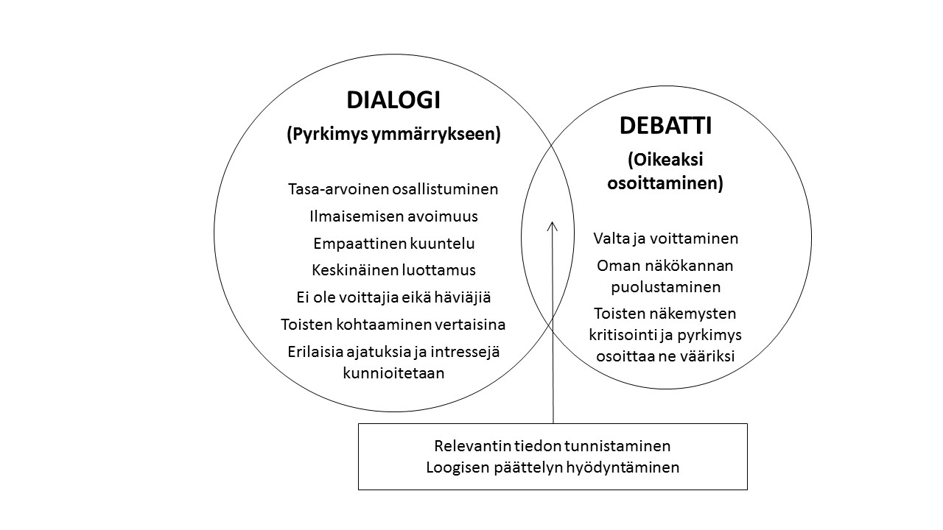
(Holm ym. 2018/ www.sitra.fi)

Slide 6
Dialoginen keskustelu
Suomenkielinen vastine dialogille on kuunteleva keskustelu
Avointa ja suoraa keskustelua, missä tavoitellaan yhteistä ymmärrystä
Ammatillisen kielen käyttäminen voi olla este dialogin syntymiselle
Ajatus siitä, että ihmisillä on erilaisia näkemyksiä eikä kenenkään näkemys voi olla kokonainen totuus
Lasta, nuorta, perhettä, vanhusta, vammaista, kaikkia tulee kuunnella
Ammattilaisen tehtävä on saada asiakkaiden ääni kuuluviin
Jo kuulluksi tuleminen on ihmiselle voimia antava kokemus
Ammattilaisella on oltava asiakkaasta kiinnostunut ja myötätuntoinen asenne
Ammattilaisen tulee ymmärtää, ettei hän pysty tietämään asiakkaan puolesta, mitä tämä tarvitsee
https://www.youtube.com/watch?v=qIJxBPPSITc Dialogi

Slide 7
Dialogiset toimintatavat
vuoron ottaminen ja antaminen
pysähtyminen ja keskittyminen
sanatarkka vastaan ottaminen
kuuntelu
omien lähtöolettamusten ja ennakkokäsitysten tiedostaminen
omien lähtöolettamusten ja ennakkokäsitysten syrjään vetämisen ja esiin tuomisen säätely
viipyminen toisen puheessa

Slide 8
Dialogin edellytykset
1. Osallistujat ovat dialogitilanteessa tasa-arvoisia
Kun pidämme itseämme muita ylempinä, emme kuuntele; kun muita alempina, emme uskalla puhua
2. Dialogi rakentuu toisten näkökulmien aktiiviselle ja myötäelävälle kuuntelulle
Tarkan huomion kiinnittäminen siihen, mitä toinen sanoo ja tarkoittaa

Slide 9
Dialogin edellytykset
3. Dialogin osallistujien tulee olla valmiita omien taustaoletustensa tarkasteluun ja kyseenalaistamiseen
Keskustelu, jossa osallistujat eivät pyri aitoon yhteiseen ymmärrykseen, vaan ajavat omia kätkettyjä intressejään, ei voi muodostua aidoksi dialogiksi
4. Dialogi edellyttää keskinäistä luottamusta
Dialogi edellyttää osallistujilta luottamusta kahteen asiaan: siihen, että toisilta saatu tieto on arvokasta, sekä siihen, että osallistujiin voi ihmisinä luottaa

Slide 10
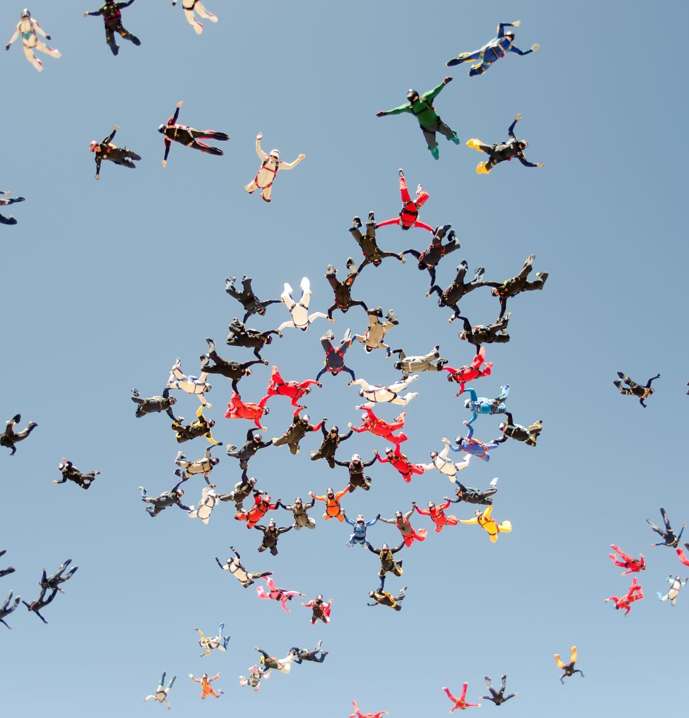
Harjoituksia
Dialoginen asenne. 1 Symmetrisesti
Dialoginen toimintaote. 1. Keskusteluliput
Dialoginen hetki. 4 ketjuta
Dialoginen hetki. 2 muotoile ja puhdista
Dialoginen kokonaiskuva. 1. Kudotaan synteesi
(http://www3.hamk.fi/dialogi/diale/menetelmat/ )

Slide 11
Ammatillisen kohtaamisen haasteita
Vallankäyttö
Vuorovaikutuksesta syrjäyttäminen
Ihmisen väheksyminen
Ammattilaisen henkilökohtaisen näkemyksen vahva esiin tuominen
Omille tunteille antautuminen

Slide 12
Lähteet
Holm ym. 2018. Mikä tekee dialogin: Dialogisen vuorovaikutuksen tunnuspiirteet ja edellytykset. Osoitteessa https://www.sitra.fi/artikkelit/mika-tekee-dialogin-dialogisen-vuorovaikutuksen-tunnuspiirteet-ja-edellytykset/
http://www3.hamk.fi/dialogi/diale/menetelmat/index.html

